Slide 1
PRÉSENTATION · 3 SUR 3
Les questions de conformité
Les poser soi-même plutôt que les subir. Ce qui sort du serveur, ce qui n'en sort jamais, et les trois choses que la loi demande avant de communiquer hors Québec.
6 minutes · francis · présentation
Notes:
Ouvrir en disant que cette partie n'attend pas la question : c'est nous qui la posons. Une direction qui découvre un flux après coup ne revient pas.

Slide 2
LE PARCOURS
Trois temps, vingt minutes
1
Ce qu'il y a dans la boîte
8 min
2
Ce que la direction décide
8 min
3
Les questions de conformité
6 min
P3 · francis · présentation
2
Notes:
Dernier temps, le plus court. Annoncer qu'on va au-devant des questions plutôt que de les attendre.

Slide 3
TROISIÈME TEMPS
Les questions de conformité
Ce qui sort du serveur, ce qui n'en sort jamais, et les trois choses que la loi demande.
Notes:
Jalon. Le ton change ici : on ne vend plus, on rend des comptes.

Slide 4
OBJECTIFS DE LA SÉANCE
À la fin, je serai capable de…
1
savoir ce qui quitte le serveur, et vers où ;
2
savoir ce qui n'en sort jamais, et pourquoi c'est écrit dans le code ;
connaître les trois exigences de l'article 70.1 avant une sortie du Québec ;
3
4
repartir avec la liste de ce que le centre doit décider lui-même.
P3 · francis · présentation
4
Notes:
Lire les objectifs à voix haute. Y revenir au billet de sortie.

Slide 5
LE PRINCIPE
Rien n'atteint l'enseignant sans un geste de l'élève.
Les corrections de l'assistant s'affichent à l'écran et ne s'écrivent nulle part. Ce qui remonte, c'est ce que l'élève a choisi d'envoyer — un enregistrement, un texte — jamais ce qu'il a essayé.
P3 · francis · présentation
5
Notes:
Cette phrase désamorce la moitié des inquiétudes. La dire lentement.

Slide 6
L'INVENTAIRE
Ce qui franchit la frontière, et ce qui reste
LE FLUX
CE QUI PART
VERS
Les routes d'assistance
les textes et les réponses de l'élève
Anthropic, États-Unis
La reconnaissance vocale
la voix de l'élève, en continu
Google ou Apple, selon le navigateur
La synthèse des voix
du texte de module, jamais d'élève
Azure
Tout le reste
rien ne sort
le serveur
La reconnaissance vocale se ferme par le réglage du micro ; les routes d'assistance, par celui de l'assistant.
P3 · francis · présentation
6
Notes:
Ne pas cacher la première ligne : c'est elle qui rend le reste crédible. L'inventaire complet est dans la page Loi 25.

Slide 7
CE QUI NE SORT JAMAIS
Écrit dans le code, pas dans une promesse
Le vrai nom
Les corrections de l'assistant
Le portail ne connaît que des pseudonymes. L'enseignant refait le lien, hors de l'outil.
Affichées, jamais enregistrées. Le registre des appels compte des jetons et ne garde aucun texte.
Le texte des réponses ouvertes
La voix, si le centre le décide
Le tableau de classe reçoit juste ou faux et le nombre d'essais ; le serveur jette le reste.
Trois états : l'enregistrement gardé, la transcription seule, ou rien du tout.
P3 · francis · présentation
7
Notes:
La quatrième carte est celle qui intéresse un conseiller juridique : la transcription ferme le passif sans coûter la production orale.

Slide 8
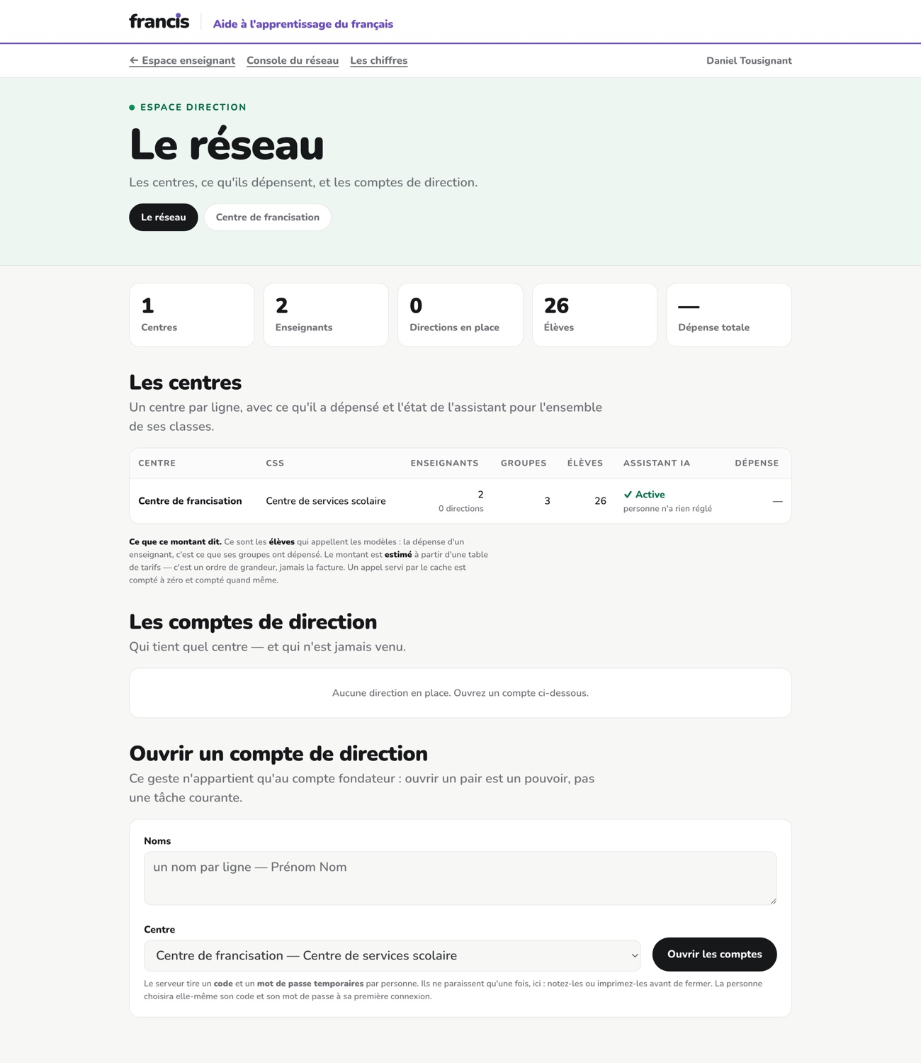
CE QUE LA DIRECTION VOIT
L'espace direction
Les comptes du centre, les réglages, et la dépense estimée. Aucune réponse d'élève n'y figure.
P3 · francis · présentation
8
Notes:
La question qui suit est toujours « et les données des élèves ? ». La réponse est à l'écran : elles n'y sont pas.

Slide 9
LA RÈGLE DE L'ARTICLE 70.1
Hors Québec est permis, à trois conditions.
Une évaluation des facteurs relatifs à la vie privée faite avant la communication ; une conclusion de protection adéquate ; une entente écrite qui en tient compte. Sans évaluation, ce qui est en défaut, c'est le flux — pas l'emplacement du disque.
P3 · francis · présentation
9
Notes:
« Hors Québec » comprend l'Ontario : un hébergement à Toronto est une sortie au même titre qu'en Virginie. Le dire avant qu'on le demande.

Slide 10
L'IDÉE REÇUE
Le piège le plus fréquent
ON ENTEND SOUVENT
IL FAUT DIRE PLUTÔT
« Il faut héberger au Québec. »
« Il faut avoir fait l'évaluation, et l'avoir écrite. »
C'est une condition à la sortie, pas une frontière fermée. L'inventaire des flux existe justement pour alimenter cette évaluation.
P3 · francis · présentation
10
Notes:
Si la personne insiste, proposer le mode sans assistant : plus aucun texte d'élève ne quitte le serveur, et la question tombe.

Slide 11
CE QUE LE CENTRE DÉCIDE
Quatre décisions qui ne sont pas techniques
LA DÉCISION
CE QU'ELLE DEMANDE
La durée de conservation
combien de temps on garde les traces d'un élève après son départ
La communication hors Québec
l'évaluation, la conclusion, l'entente
Qui a accès
les comptes de direction, et ce qu'ils voient
Le responsable
la personne qui répond d'une demande d'accès
Aucune ne demande de développement : trois interrupteurs sont déjà construits, celles-ci s'écrivent.
P3 · francis · présentation
11
Notes:
Terminer là-dessus : ce sont des décisions d'organisme, pas des fonctionnalités à attendre.

Slide 12
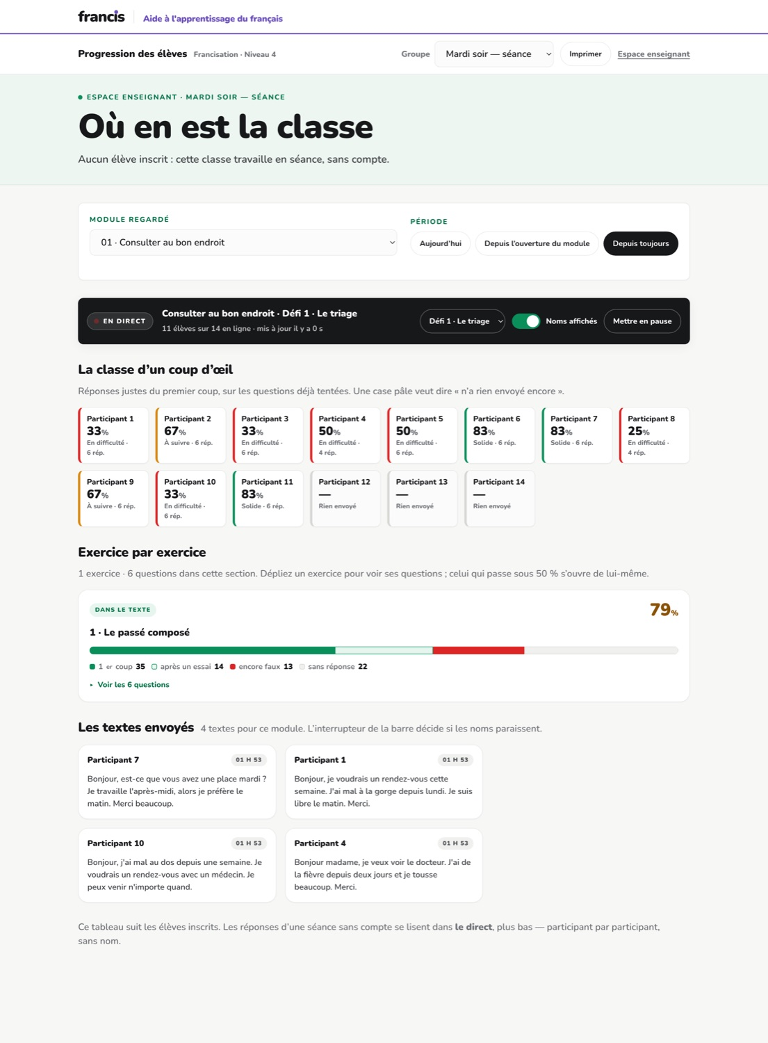
SANS RIEN COLLECTER
Une classe entière, sans un compte
Le suivi de l'enseignant est le même écran. Les élèves s'appellent « Participant 3 » : il n'existe aucune donnée pour les nommer.
P3 · francis · présentation
12
Notes:
C'est la réponse la plus courte à la Loi 25 : on ne protège pas une donnée qu'on n'a pas créée.

Slide 13
BILLET DE SORTIE
La question à emporter : qui, chez vous, signe l'évaluation des facteurs relatifs à la vie privée ?
Le guide pour la direction contient le modèle et les articles.
Un groupe pilote sans assistant n'attend aucune de ces réponses.
P3 · francis · présentation
P3 · francis · présentation
13
Notes:
Donner le guide en partant. C'est le document qui fait avancer le dossier entre deux rencontres.

